Slide 1
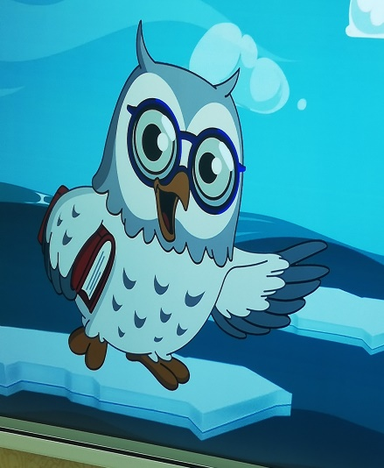
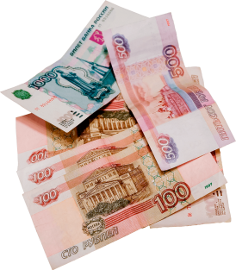
ПРОЕКТ
по финансовой грамотности
«Почему деньги не растут на деревьях?»
Воспитатели МБДОУ №89
«Крепыш» г. Сургут
Садыкова З.А.
Брюхачева Л.Н.

Slide 2
Тип проекта: информационно - практико - ориентированный.
Срок реализации: долгосрочный (сентябрь 2022- май 2023).
Участники проекта: воспитатели, дети группы старшего дошкольного возраста (6-7 лет), родители.
Методы и формы реализации проекта с детьми:
- словесные (беседы, чтение художественной литературы, дискуссия, обсуждение);
- наглядные (просмотр слайд-презентаций, мультфильмов, видеороликов, экскурсии);
- практические (сюжетно – ролевые игры «Супермаркет», «Банк», «Аптека»; дидактические игры, продуктивная деятельность, создание лэпбука «Финансовая грамотность – это важно!!!»
Формы работы с родителями: наглядное информирование, анкетирование, памятки, консультации

Slide 3
Актуальность проекта
Все современные родители наперебой спорят о том, во сколько лет нужно начинать обучать ребёнка читать, писать, учить второй язык и так далее. Но мало кто из них задумывается о том, во сколько лет начинать учить ребёнка финансовой грамотности. Многие считают, что это само появится или жизнь научит. Это абсолютно неправильный подход. С того момента, как ребёнок говорит «хочу» в магазине, он должен понимать, что деньги — это не просто цветные фантики, а родительские часы, проведённые на работе. Поэтому очень важно приучать ребёнка с детства грамотно распоряжаться деньгами, воспитывать желание достичь больших достижений, развивать творческий подход к заработку Ребенок должен понимать: что существует семейный бюджет; что денежные средства зарабатываются собственным трудом. Бережливое отношение к вещам, природным ресурсам, к игрушкам позволит сэкономить деньги. Все это делает актуальной проблему формирования финансовой грамотности, начиная с дошкольного возраста, когда детьми приобретается первичный опыт в элементарных экономических отношениях.

Slide 4
Новизна: Ранее в дошкольных образовательных учреждениях не делали акцент на формирование у детей финансовой грамотности. В настоящее же время – это актуальная тема, рекомендованная Министерством Образования и Науки Российской Федерации. Нами было принято решение обучать детей финансовой грамотности в совместных видах деятельности. В рамках данного проекта предполагается осуществление комплексного подхода к отработке вопросов финансовой грамотности.

Slide 5
Постановка проблемы: Как - то раз Алексею родители купили велосипед. Он очень обрадовался велосипеду, покатался на нем до вечера. А после ужина подошел к родителям с просьбой купить ему планшет. Родители ему отказали, сказав, что деньги не растут на дереве. Алексей промолчал, но задал этот вопрос в детском саду друзьям: почему на самом деле деньги не растут на деревьях? Ребята заинтересовались, начали искать ответы: Откуда берутся деньги? Почему они могут закончиться? Что нужно сделать, чтобы их было много? И другие вопросы. При помощи вопросов была выявлена проблема и определены пути ее решения.

Slide 6
Цель проекта: создание условий для формирования у дошкольников предпосылок финансовой грамотности и успешной социализации в современном обществе.
Задачи проекта:
1. Образовательные: Учить понимать и ценить окружающий предметный мир. Учить осознавать взаимосвязь понятий «труд – продукт – деньги» и «стоимость продукта в зависимости от его качества»
2. Развивающие: Развивать познавательный интерес детей к вопросам финансовой грамотности и применению этих знаний на практике. Развивать основы финансовой грамотности дошкольников посредством разнообразных видов детской деятельности.
3. Воспитательные: Воспитывать разумный подход к своим желаниям, сопоставление их с возможностью бюджета семьи. Воспитывать проявление интереса у детей к профессиональной деятельности взрослых

Slide 7
Ожидаемые результаты:
У ребенка:
осознавать и соизмерять свои потребности и возможности;
активно использовать в игровой деятельности основные экономические понятия и категории (деньги, цена, товар, семейный бюджет и т. д.);
контролировать ответственность за свои поступки, которые могут положительно или отрицательно сказаться на экономическом положении семьи и самого ребенка.
У родителей:
повышение интереса к теме проекта и к совместному сотрудничеству по теме «Формирование финансовой грамотности»
У педагогов:
приобретение опыта в работе с детьми по формированию у дошкольников финансовой грамотности;
накопление практического материала;
проявление интереса к проектной деятельности.

Slide 8
Этапы работы над проектом
1. Организационный этап
• изучение справочной, методической, энциклопедической литературы, сбор материала необходимого для реализации цели проекта.
• информирование родителей о планировании работы с детьми по проекту «Почему деньги не растут на деревьях?».
• подбор художественной литературы для детей по выбранной тематике.
• подбор необходимого оборудования и пособий для практического обогащения проекта.
• создание лэпбука «Финансовая грамотность – это важно!!!»

Slide 9
2.Основной этап
Знакомство с азами экономики средствами художественной литературы

Slide 10
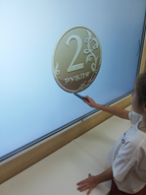
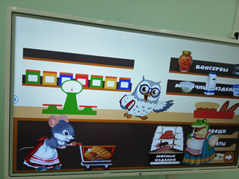
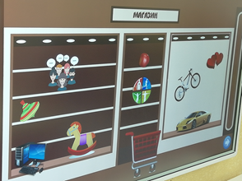
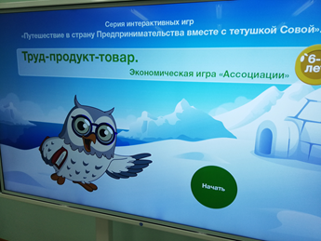
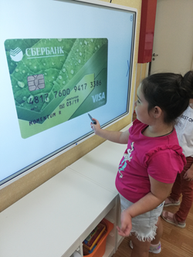
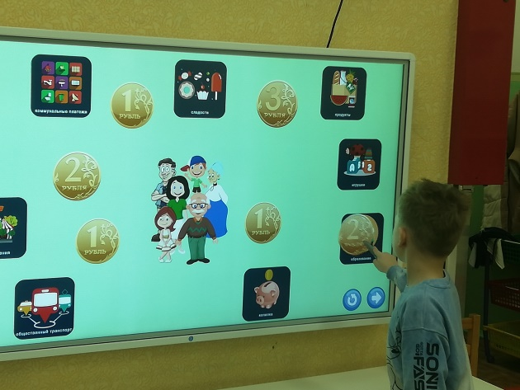
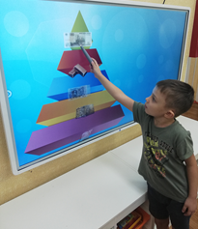
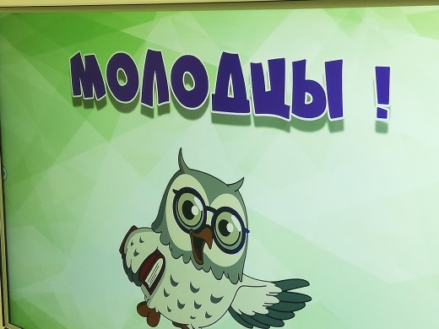
Дидактические игры на интерактивной доске с Мудрой Совой

Slide 11
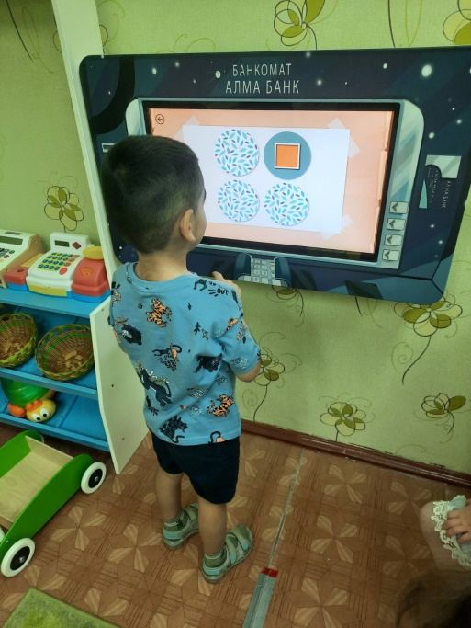
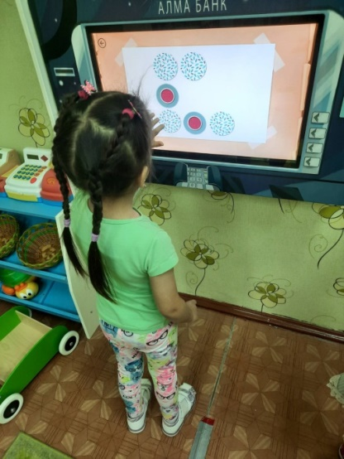
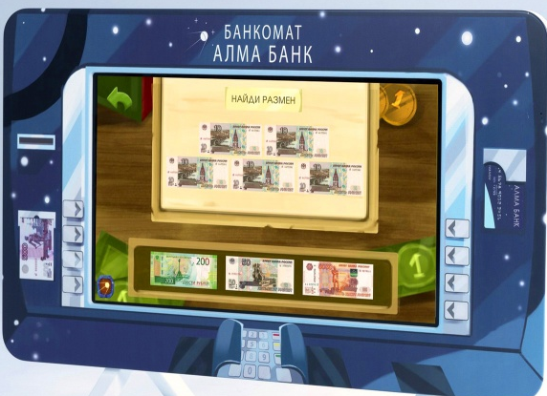
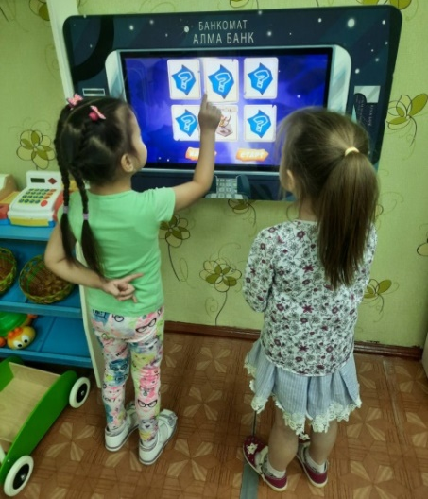
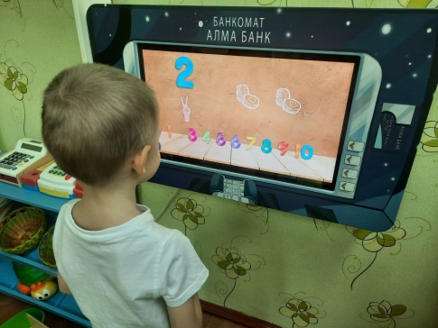
Дидактические игры на интерактивном комплексе «АЛМА Банкомат»

Slide 12
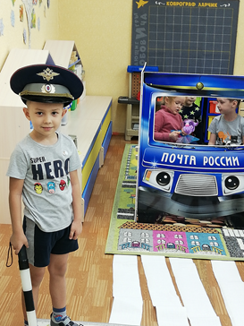
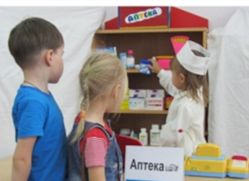
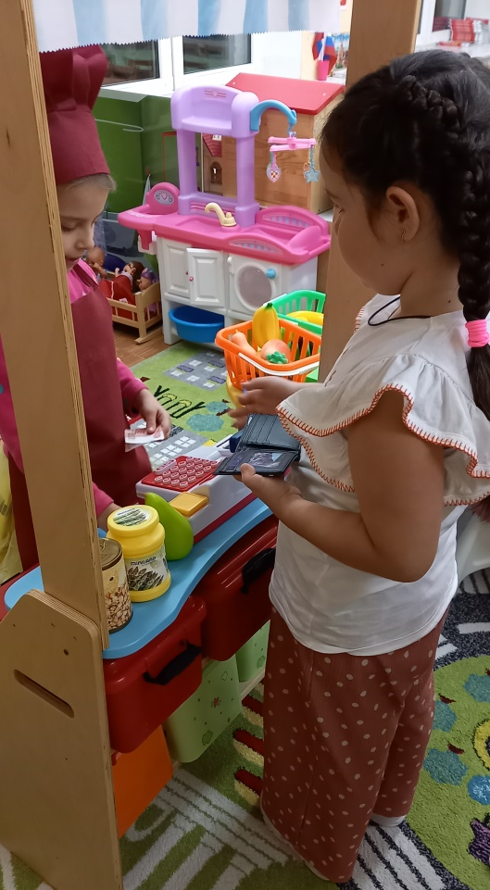
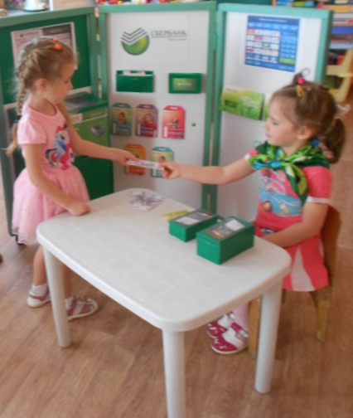
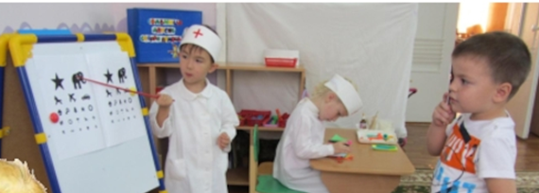
Сюжетно - ролевые игры «Профессии»

Slide 13
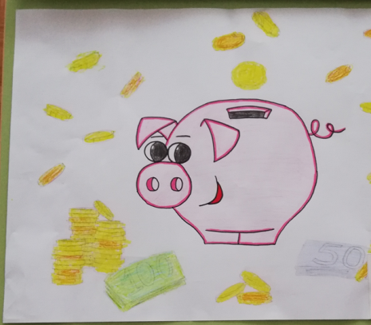
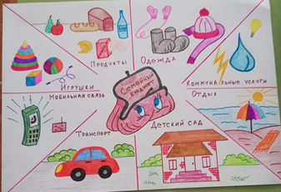
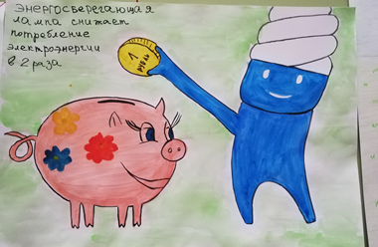
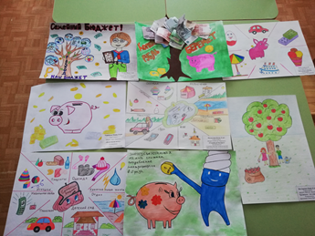
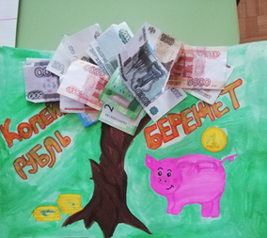
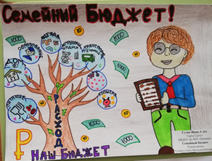
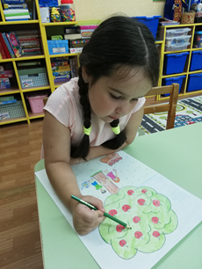
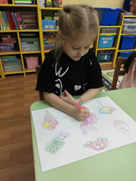
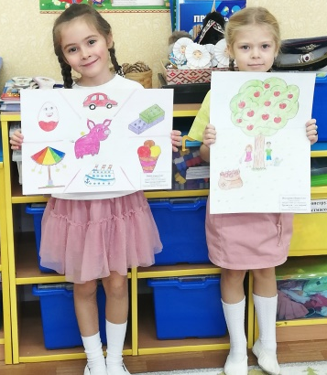
Совместная творческая деятельность детей и родителей

Slide 14
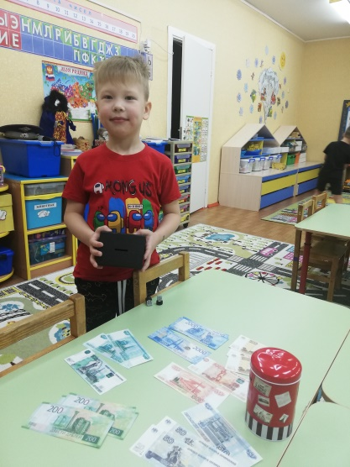
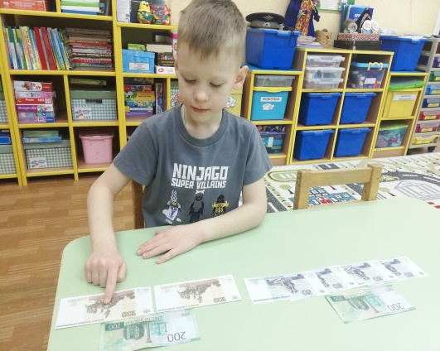
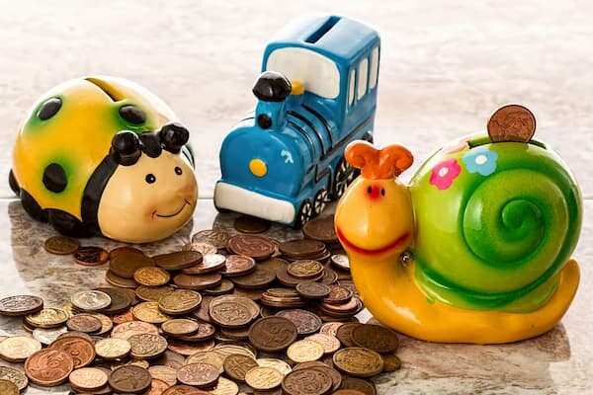
Наши копилки. «Копейка рубль бережет»

Slide 15
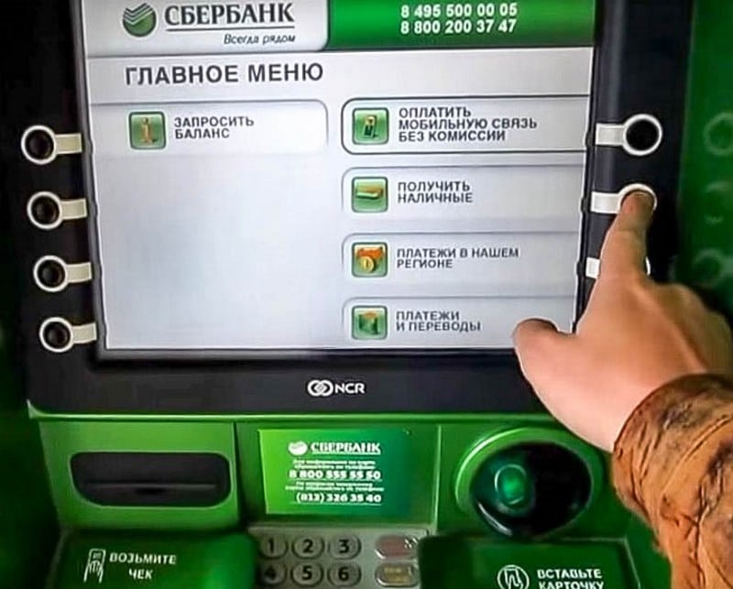
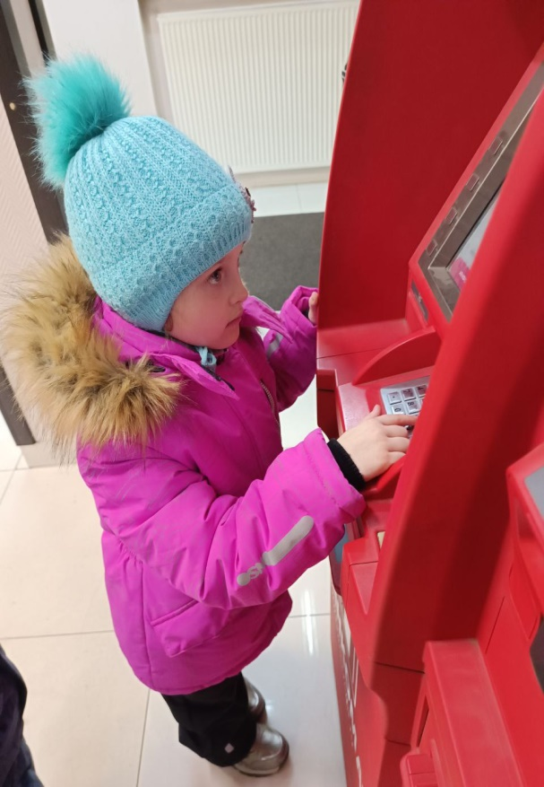
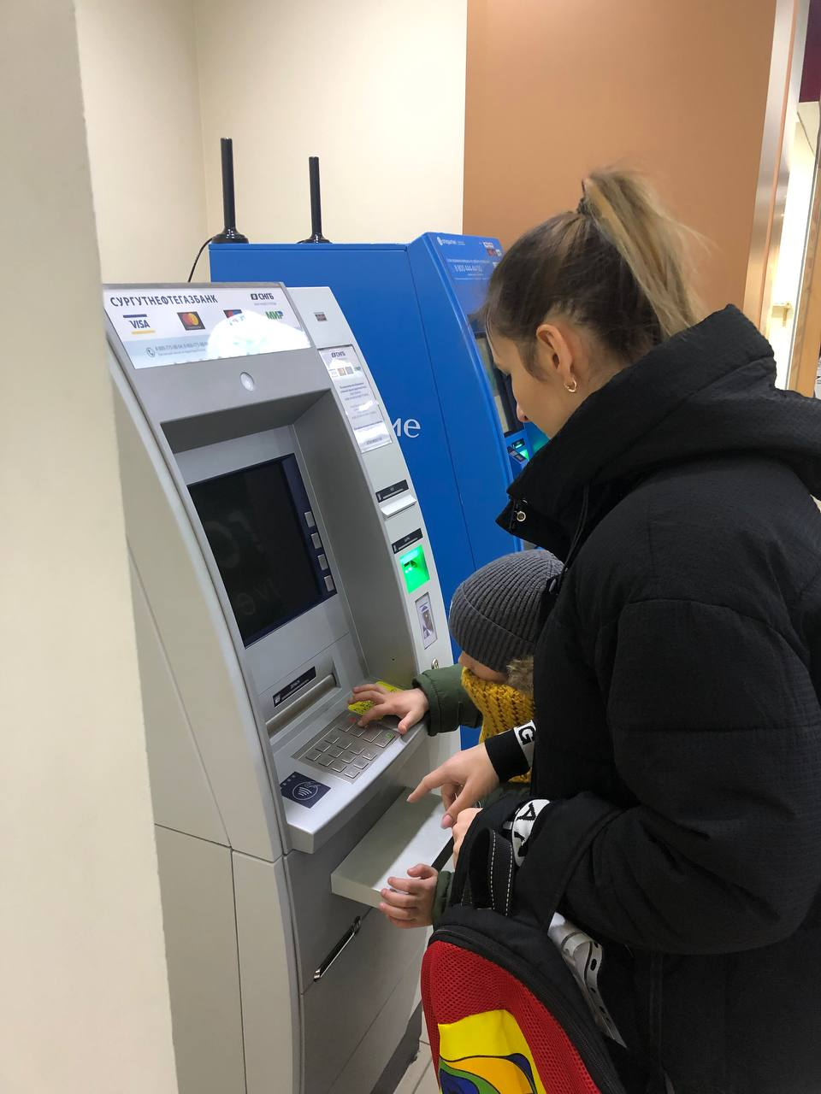
Знакомство с банкоматом: экскурсия с родителями в банк

Slide 17
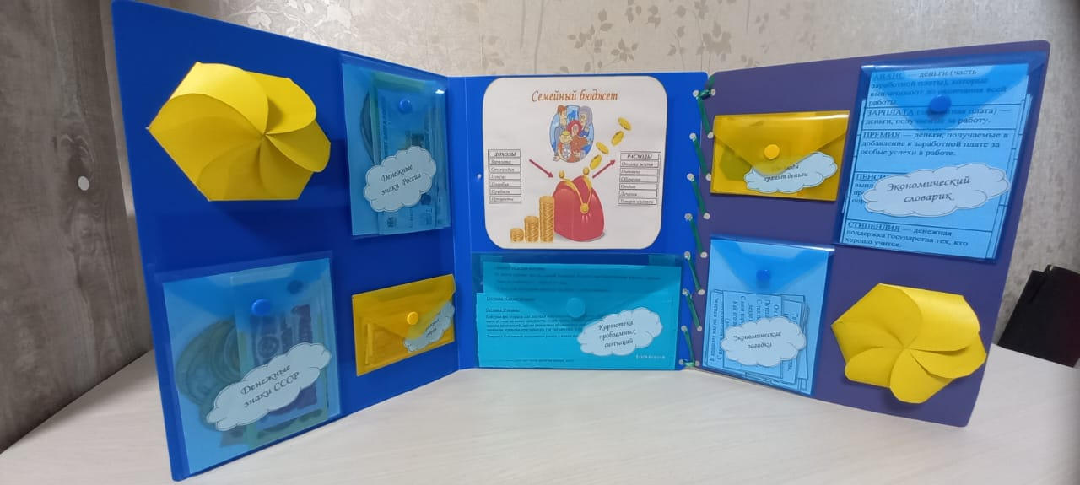
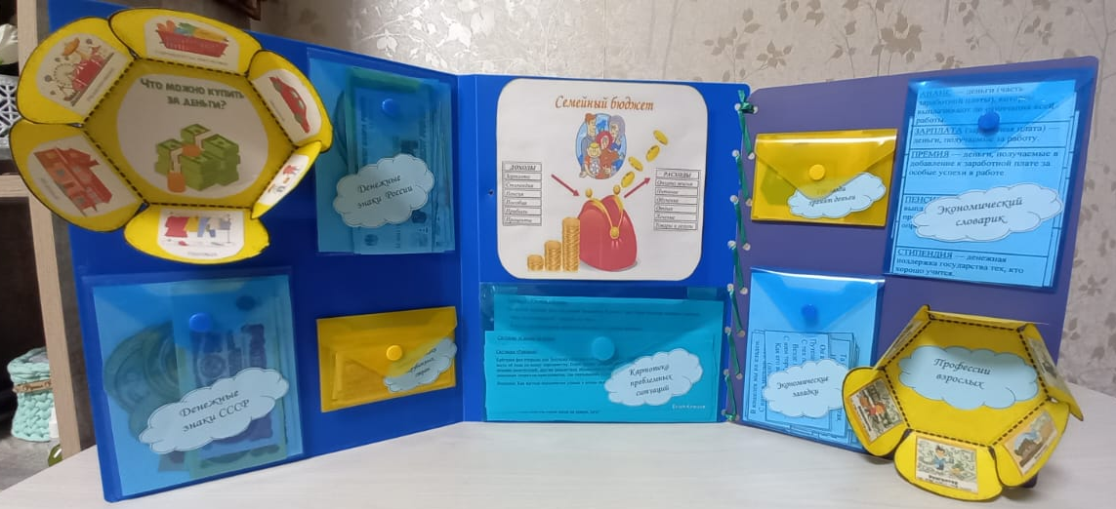

Slide 18
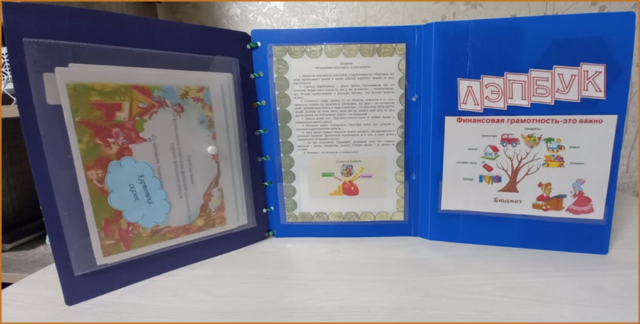
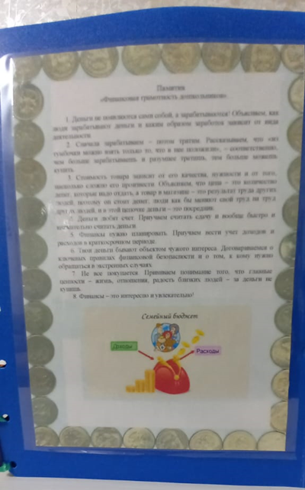

Slide 19
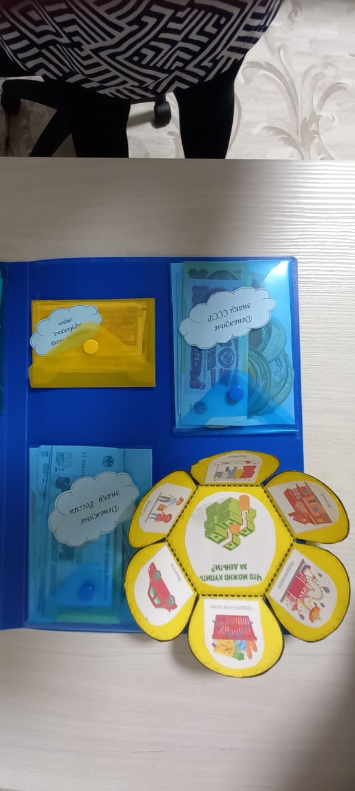
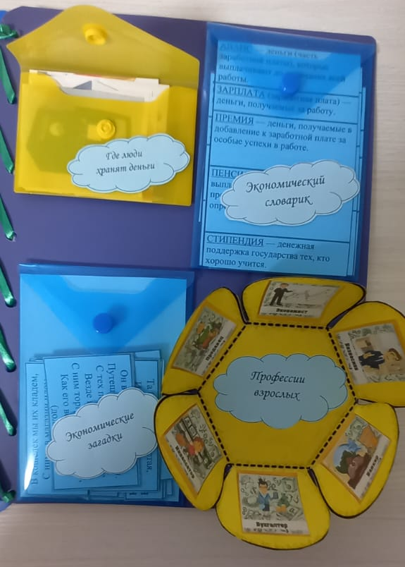

Slide 20
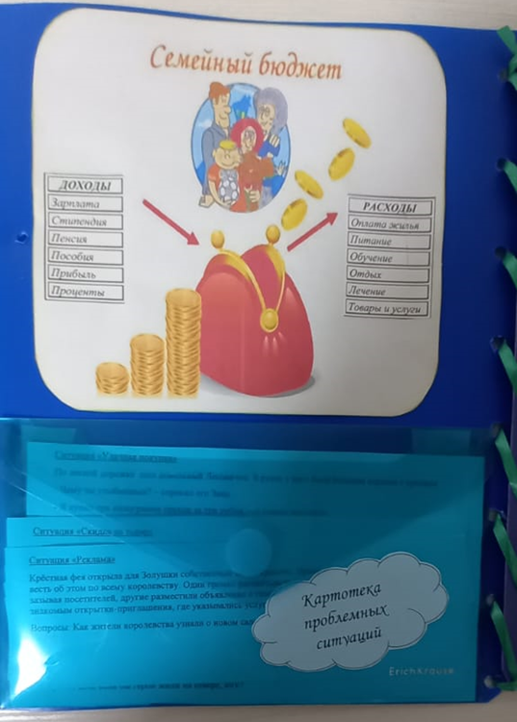
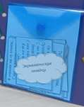

Slide 21
3.Заключительный этап
Анализ результатов реализации проекта, подведение итогов работы:
создание лэпбука «Финансовая грамотность – это важно!!!»
создание картотеки дидактических игр по ФГ
создание мультимедийной презентации проекта;
обобщение и распространение опыта среди педагогической общественности

Slide 22
Заключение
До участия в проекте всё, что связано с деньгами, воспитанникам казалось сложным и даже загадочным, но с каждым новым днем «взрослый» мир денег становился участникам проекта более понятен и близок. На старте работы сомневались, смогут ли дети выполнить предложенные задания, в том числе и в режиме самостоятельного освоения (дома при поддержке родителей). Опасения оказались напрасными – участники проекта с интересом работали, по-взрослому ответственно и по-детски увлечённо, задавали много вопросов, а при необходимости обращались за консультацией к взрослым. Убеждена в необходимости продолжения трудной, но полезной работы с ребятами по овладению начальными навыками адаптации в мире финансовых отношений.
В конце своего выступления хочу обратиться ко всем взрослым: любите своих детей, дарите им свое внимание без всяких «отнекиваний». Помните: не все продается, не все покупается. Научите ребенка этому.

Slide 23
Нашу встречу хочется закончить такой притчей:
«Как-то раз один человек вернулся поздно домой с работы, как всегда усталый и увидел, что в дверях его ждёт пятилетний сын.
– Папа, можно у тебя кое-что спросить?
– Конечно, что случилось?
– Пап, а сколько ты получаешь за час?
– Это не твоё дело! – возмутился отец. – И зачем это тебе?
– Просто хочу знать.
– Ну, вообще-то, 500. А что?
– Пап, ты можешь занять мне 300?
– Для чего? Опять на какую-нибудь ерунду.
– Немедленно марш к себе в комнату и ложись спать! Нельзя же быть таким эгоистом! Я работаю целый день, страшно устаю, а ты себя так глупо ведешь! Малыш тихо ушёл к себе в комнату и закрыл за собой дверь. А его отец продолжал стоять в дверях и злиться. «Да как он смеет спрашивать меня о зарплате, чтобы потом попросить денег?» Но спустя какое-то время он успокоился и начал рассуждать здраво: "Может, ему действительно что-то очень важное нужно купить. Да бог с ними, с тремя сотнями, ведь он ещё ни разу у меня не просил денег». Когда он вошёл в детскую, его сын уже был в постели.

Slide 24
– Ты не спишь, сынок? – спросил отец.
– Нет, папа. Просто лежу, – ответил мальчик.
– Я слишком грубо тебе ответил, – сказал отец. – У меня был тяжелый день, и я просто сорвался. Прости меня. Вот, держи деньги, которые ты просил.
Мальчик сел в кровати и улыбнулся.
– Ой, папка, спасибо! – радостно воскликнул он. Затем он залез под подушку и достал еще несколько смятых банкнот… Его отец, увидев, что у ребенка уже есть деньги, опять разозлился. А малыш сложил все деньги вместе, и тщательно пересчитал купюры, и затем снова посмотрел на отца.
– Зачем ты просил денег, если они у тебя уже есть? – проворчал тот.
– Потому что у меня было недостаточно. Но теперь мне как раз хватит, ответил ребенок. – Папа, здесь ровно пятьсот. Можно я куплю один час твоего времени? Пожалуйста, приди завтра с работы пораньше, я хочу, чтобы ты поужинал вместе с нами…»
Порой за ворохом дел мы забываем о том, что самое лучшее, что мы можем дать своему ребенку – это любовь сердца, тепло души, личное внимание и свое бесценное время. Их нельзя «заработать», «купить» – они даются только сейчас. Мы не владеем прошлым – оно уже за плечами. Мы не берем авансом будущее – оно еще не наступило. Только ЗДЕСЬ и СЕЙЧАС… Обязательно находите время для своих детей! Если вы будете делать что-либо полезное и делать хорошо, то богатство всегда будет у вас под рукой.
Благодарю вас! Я вам желаю стабильного финансового благополучия!

